Slide 1
Prevención y atención del hostigamiento y acoso sexual en el deporte
Dirección de Proyectos Especiales y
Atención de la Unidad de Género y No Discriminación

Slide 2
Antecedentes
Las acciones para prevenir la violencia en el deporte dan atención a los principios de equidad y no discriminación.
A través del Protocolo para la prevención, atención y sanción del hostigamiento sexual y acoso sexual se establecen las bases para implementar procedimientos uniformes y efectivos en las dependencias y entidades de la Administración Pública Federal.
El reto es establecer las bases para trabajar con todos los actores inmersos en la activación física, la cultura física, el deporte.

Slide 3
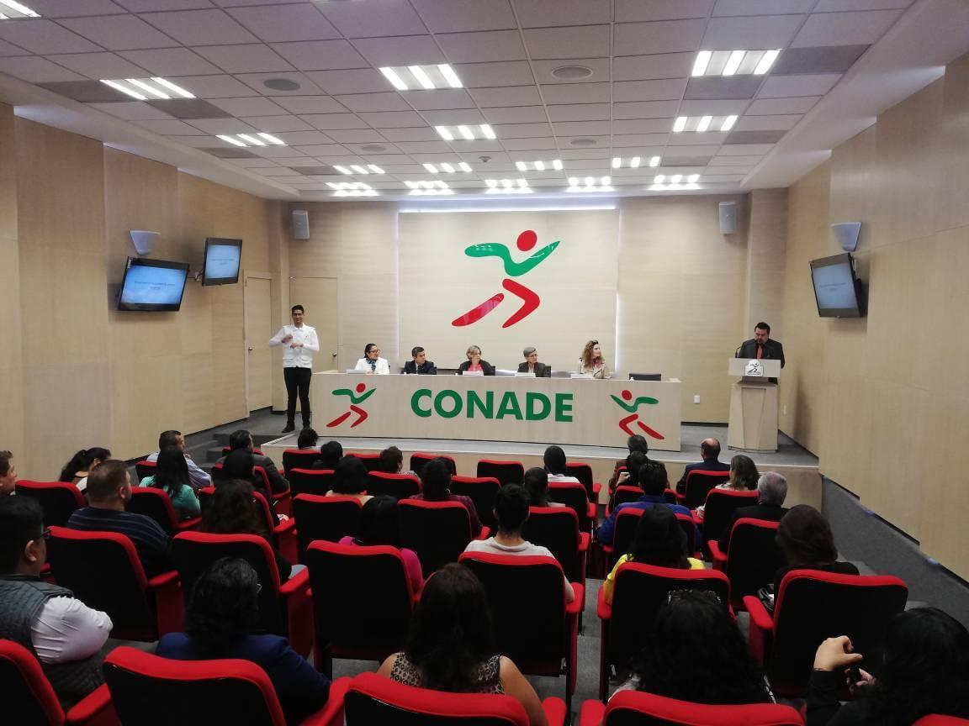
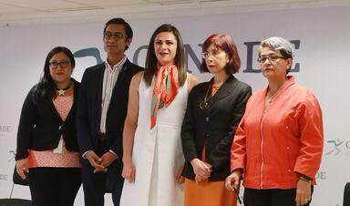
Acciones puntuales
26 de noviembre 2019
Presentación de la unidad de género y no discriminación de la conade
25 de febrero 2020
Pronunciamiento Cero tolerancia

Slide 4
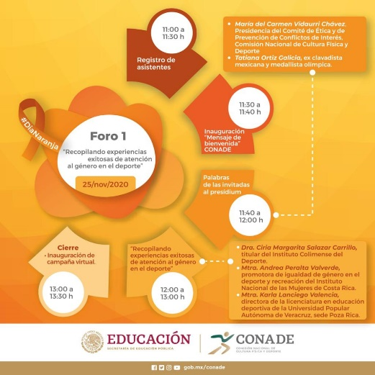
Detección de necesidades
Diversidad de actores inmersos en la cultura física y el deporte.

Slide 5
Avances
Promover la cultura de la denuncia.
Trabajo interinstitucional para dar atención a peticiones a favor de la prevención de la violencia hacia mujeres y niñas en el deporte.
Acciones conjuntas con el Comité de ética y de prevención de conflictos de interés de la CONADE.

Slide 6
El paso que sigue
Involucrar a los miembros del SINADE en la atención y prevención del hostigamiento y acoso sexual, en seguimiento a las acciones que realiza la CONADE para erradicar prácticas violentas y fomentar la cultura de paz en el deporte.

Slide 7
Resultados esperados
Reactivar los trabajos de la Comisión Especial Contra la Violencia en el Deporte.
Construir el mecanismo de atención al hostigamiento y acoso sexual en el deporte.
Definir roles y acciones para el trabajo multidisciplinario e interinstitucional para reconstruir la cultura de paz en el deporte.

Slide 8
El compromiso
Mujeres y hombres en el centro de la construcción de la igualdad entre géneros en el deporte
Sumemos a las y los miembros del SINADE para construir el Pronunciamiento Cero tolerancia al hostigamiento y acoso sexual en el deporte.

Slide 9
Gracias por su atención
Mariana Limón Ramírez
dpe@conade.gob.mx
mariana.limon@conade.gob.mx
cel. 56 1416 4054

